Slide 1
Муниципальное казённое общеобразовательное учреждение
«Начальная общеобразовательная школа №1»
закрытого административно-территориального образования посёлок Солнечный Красноярского края
«Паутина –
уникальное явление природы?»
Выполнил: Мясоедов Артём ,
учащийся 4 «А» класса
Руководитель: Мясоедова Наталья Владимировна, учитель биологии

Slide 2
Цель – изучить свойства паутины и узнать, какое значение она имеет для паука и человека.
Задачи:
Провести анкетирование;
Изучить литературу;
Провести наблюдения;
Провести эксперимент;
Сделать выводы;
Создать паспорт паука-крестовика.

Slide 3
Проблема. Люди очень мало знают о полезных свойствах паутины и незаслуженно уничтожают её.
Гипотеза. Паутина – это уникальный материал. И эта уникальность заключается в свойствах паутины.
Предмет исследования: паутина паука.
Практическая значимость: исследование может использоваться на уроках окружающего мира для формирования у учащихся бережного отношения к природе.

Slide 4
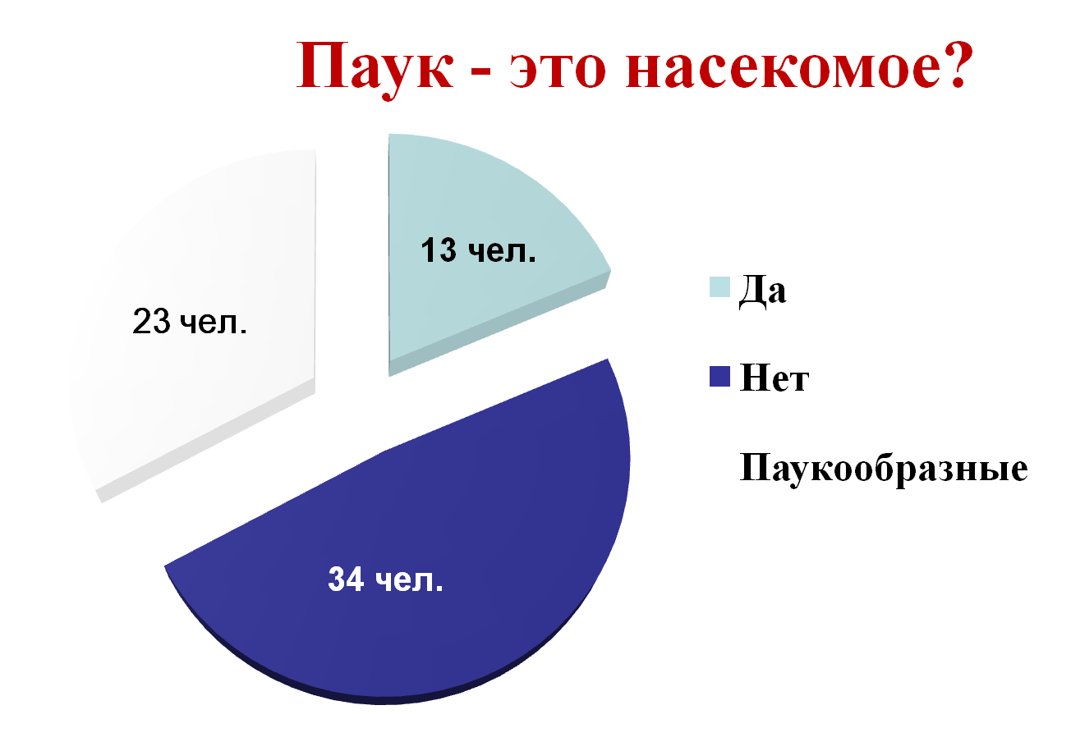

Slide 5
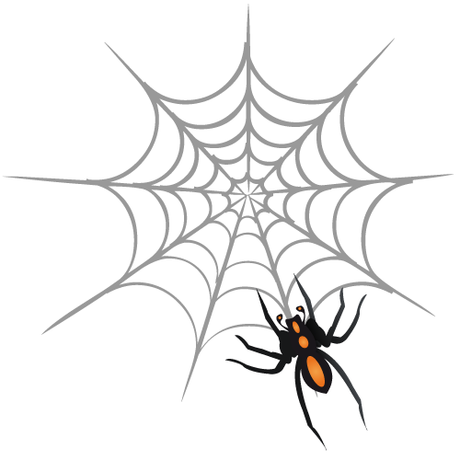
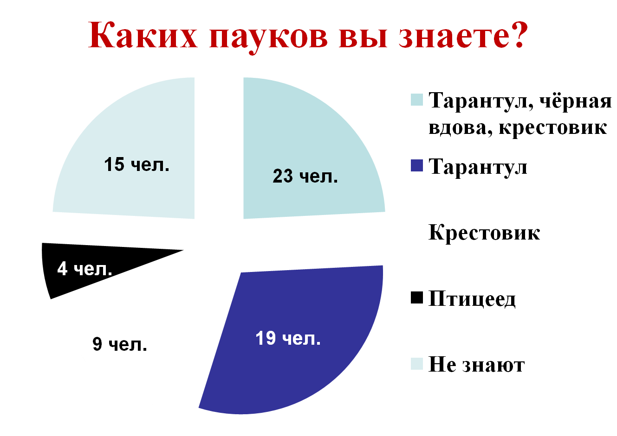

Slide 6
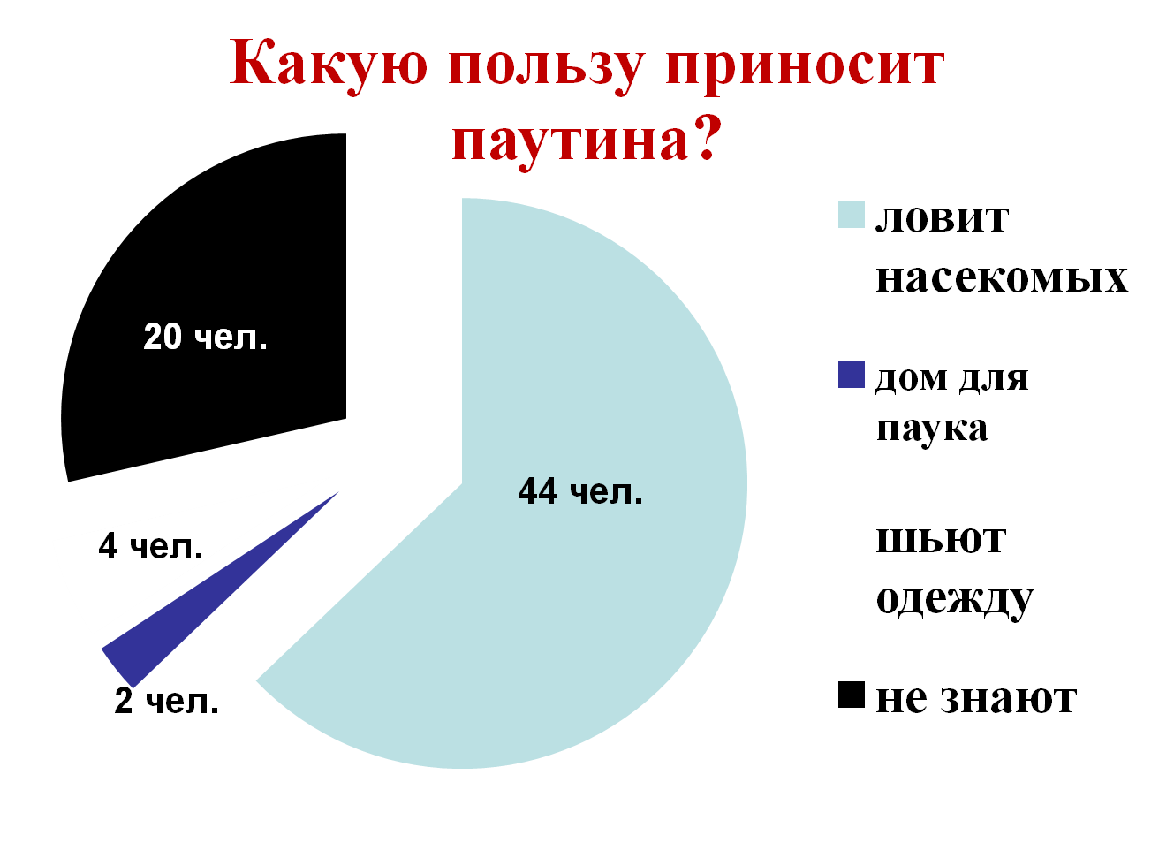

Slide 7
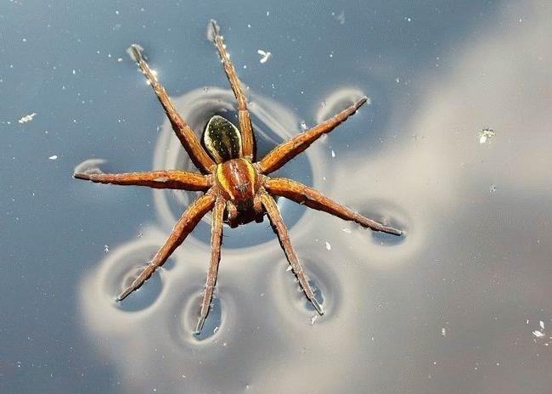
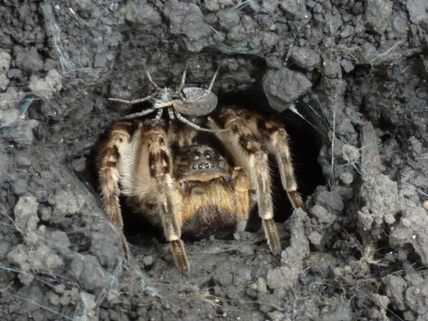
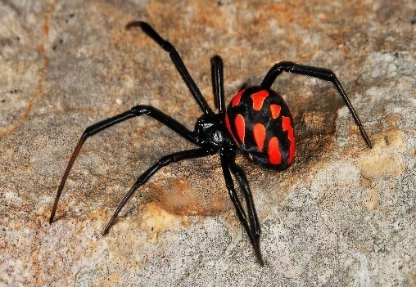
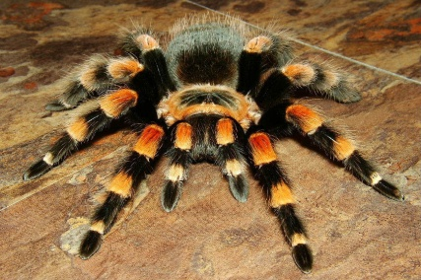
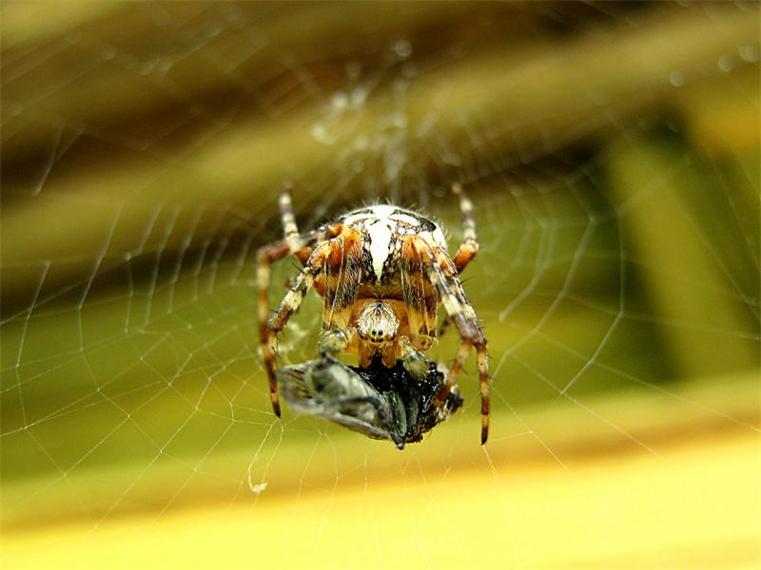
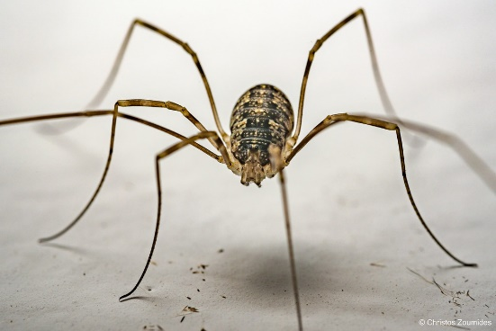
Виды пауков
Тарантул
Серебрянка
Чёрная вдова
Паук-птицеед
Паук-крестовик
Сенокосец

Slide 8
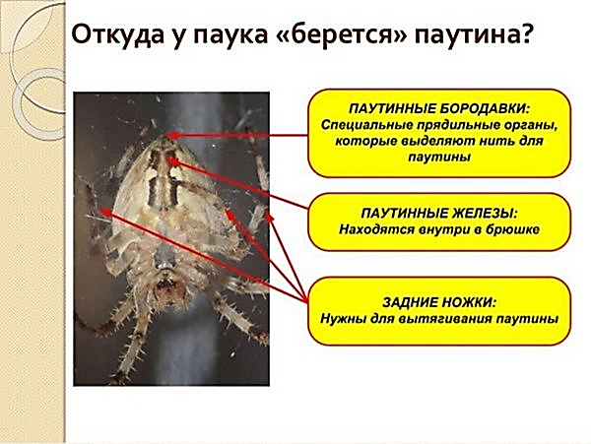

Slide 9
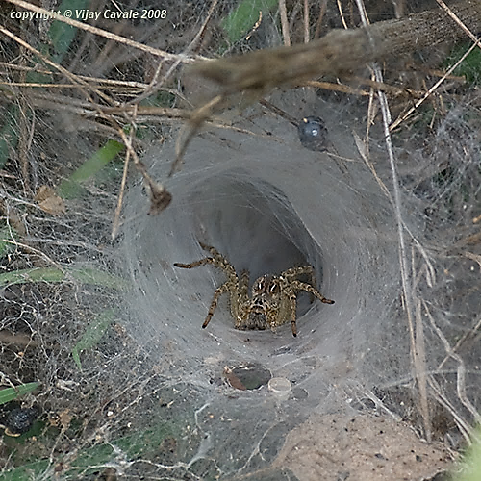
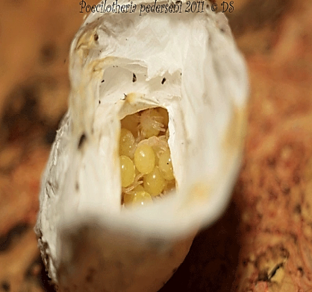
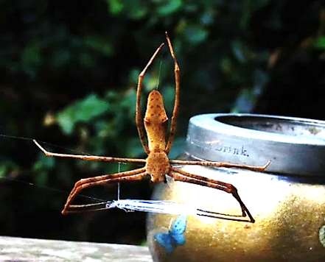
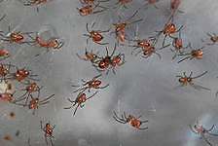
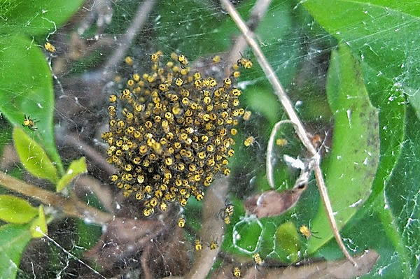
Для чего нужна паутина пауку?

Slide 10
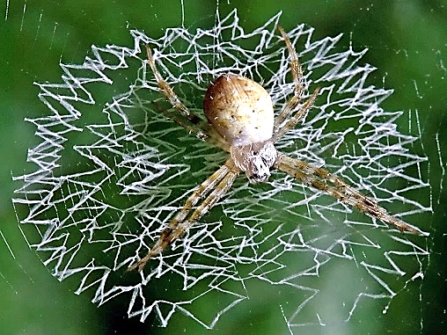
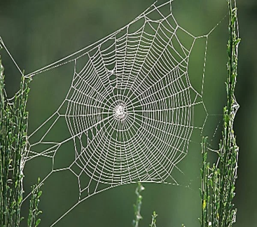
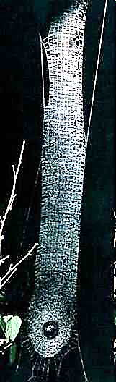
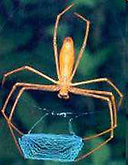
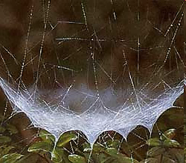
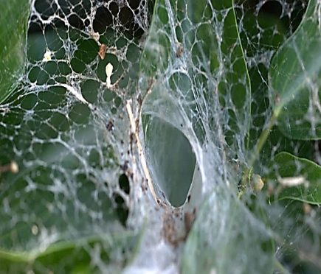
Виды паутины
Зигзагообразная паутина
Круглая паутина
Паутина-лестница
Паутина-гамак
Паутина-сетка
Паутина-конус

Slide 11
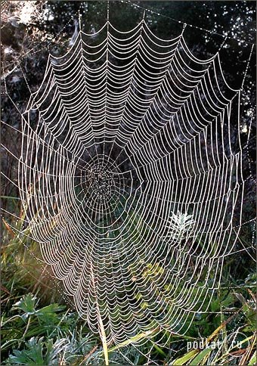
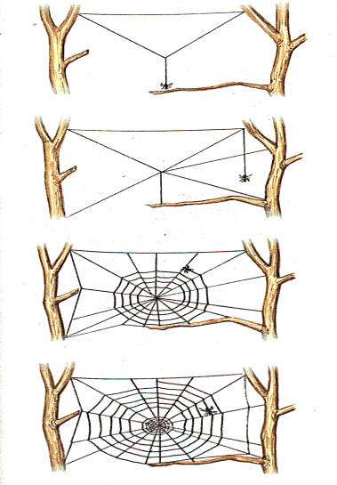
Паук-крестовик плетёт круглую паутину

Slide 12

Паук плетёт паутину

Slide 13
Паук-крестовик охотится

Slide 14
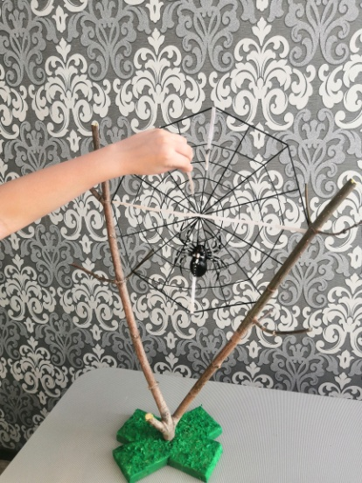
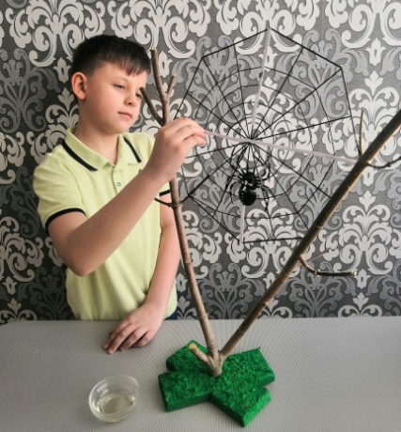
Эксперимент
Вывод: Лапки паука смазаны маслянистым веществом

Slide 15
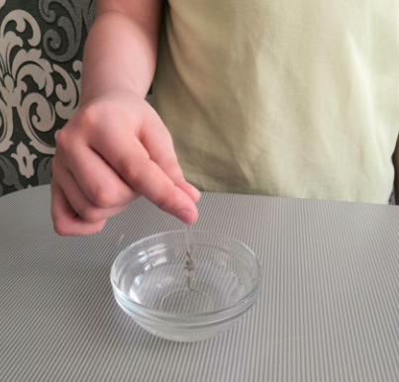
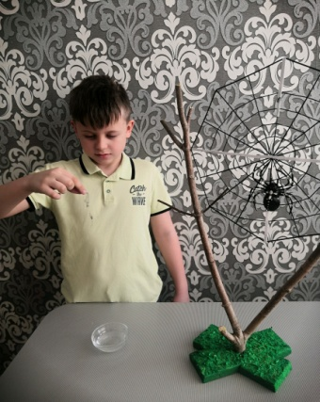
Опыт: «Свойства паутины в воде»
Вывод: Паутина не растворяется в воде и не намокает

Slide 16
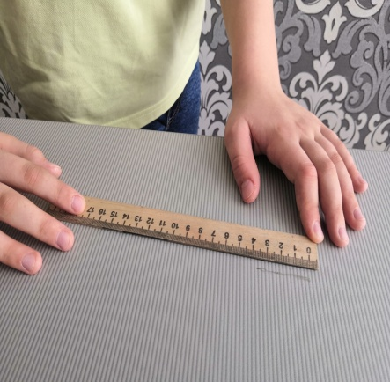
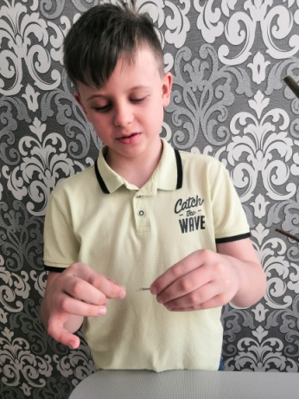
Опыт: «Прочность и эластичность паутины»
Вывод: Паутина эластичная и очень прочная

Slide 17
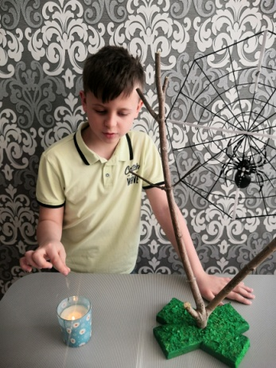
Опыт: «Натуральное происхождение паутины»
Вывод: Свойства паутины сходны
со свойствами натуральных материалов.

Slide 18
Применение паутины человеком
Используют:
Как леску
Для изготовления одежды (шляпы)
В народной медицине
Планируют:
Сшивать нервные ткани
Производить сверхпрочный текстиль
Для изготовления имплантов
Для корпусов летательных аппаратов

Slide 19
Заключение
Изучив литературу, понаблюдав за жизнью пауков, изучив свойства паутины, я сделал вывод:
Паутина – уникальное явление природы!
Я очень надеюсь, что слушатели моей работы изменят своё отношение к паукам и их паутине и не будут их уничтожать!

Slide 20
Список литературы
1. Детская энциклопедия Махаон. Животные. Семенова Марина и др.- Москва, 2010
2. Зоология беспозвоночных в двух томах. Том 1: от простейших до моллюсков и артропод.
3. Отряд пауки. Ланге А.Б.- М.: Просвещение 1984.
4. Пауки, их строение, образ жизни и значение для человека. Иванов А.В.-Л.: ЛГУ 1965.
5. Проблема получения паутинного шелка и пути к ее разрешению. Харитонов Д.Е.- П.: Учён. Зап. 1945

Slide 21
СПАСИБО
ЗА ВНИМАНИЕ !

